Slide 1
Тема дипломної роботи : Пріорітетні напрямки економічного відродження села в рамках реалізації місцевого самоуправління ( на прикладі Носовецької сільської ради)

Slide 2
Актуальність теми : дослідження обумовлено формуванням самодостатніх місцевих громад в умовах реформування державного управління. Розвиток місцевого самоврядування в Україні стримується, насамперед, економічними чинниками, відсутністю достатніх матеріальних та фінансових ресурсів для здій­снення завдань і функцій місцевого самоврядування.
Метою дослідження є :обґрунтування механізмів формування самодостатніх місцевих (територіальних) громад в сучасних умовах.

Slide 3

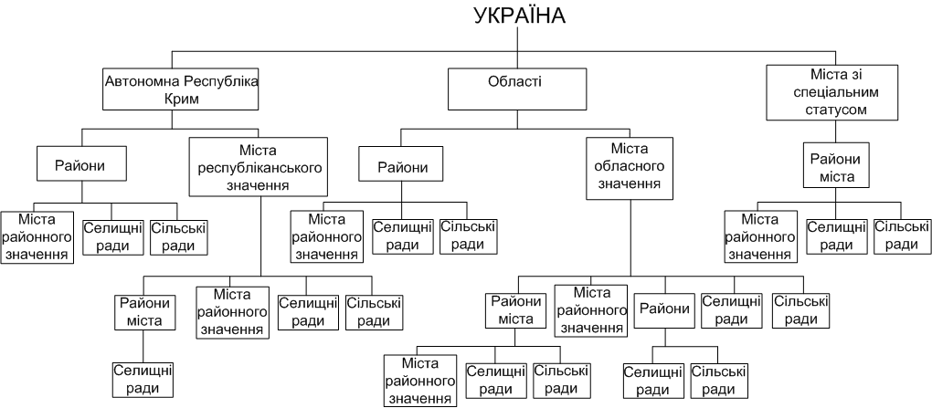
Схема сучасного територіально-адміністративного устрою України
2

Slide 4

Динаміка сільського населення в Україні
3
 | 2003 | 2004 | 2005 | 2011 | 2012 | 2013
Кількість народжених:
Усього | 427,3 | 426,1 | 460,4 | 472,7 | 510,6 | 512,5
у міських поселеннях | 284,4 | 284,3 | 306,7 | 314,1 | 340,6 | 339,5
у сільській місцевості | 142,9 | 141,8 | 153,7 | 158,6 | 170,0 | 173,0
Кількість померлих:
Усього | 761,3 | 782,0 | 758,1 | 762,9 | 754,5 | 706,7
у міських поселеннях | 460,5 | 471,6 | 461,8 | 466,3 | 462,9 | 432,3
у сільській місцевості | 300,8 | 310,4 | 296,3 | 296,6 | 291,6 | 274,4
Природний приріст населення:
Усього | -334,0 | -355,9 | -297,7 | -290,2 | -243,9 | -194,2
у міських поселеннях | -176,1 | -187,3 | -155,1 | -152,2 | -122,3 | -92,8
у сільській місцевості | -157,9 | -168,6 | -142,6 | -138,0 | -121,6 | -101,4

Slide 5

Розвиток соціальної інфраструктури визначається :
4
- поліпшенням добробуту населення
неухильним зростанням потреб населення у високоякісних товарах широкого вжитку і різноманітних послугах
- комплексним розвитком і підвищенням ефективності функціонування галузей.

Slide 6

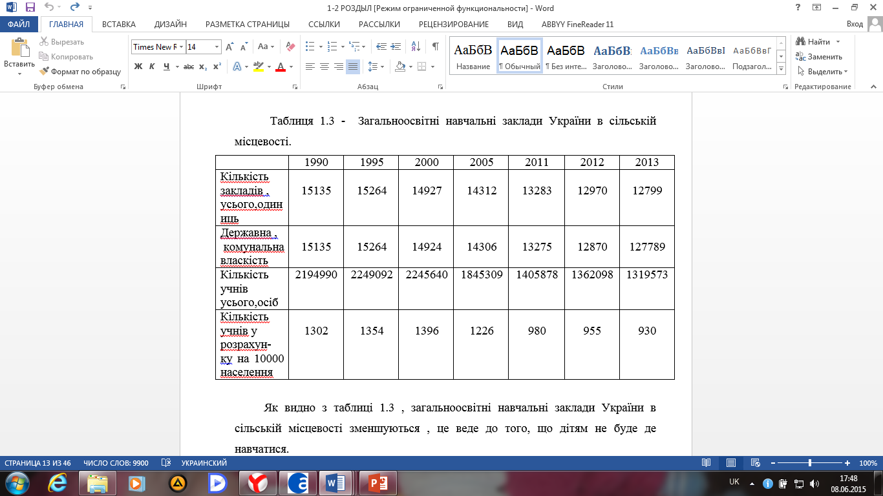
Загальноосвітні навчальні заклади України в сільській місцевості.
5

Slide 7
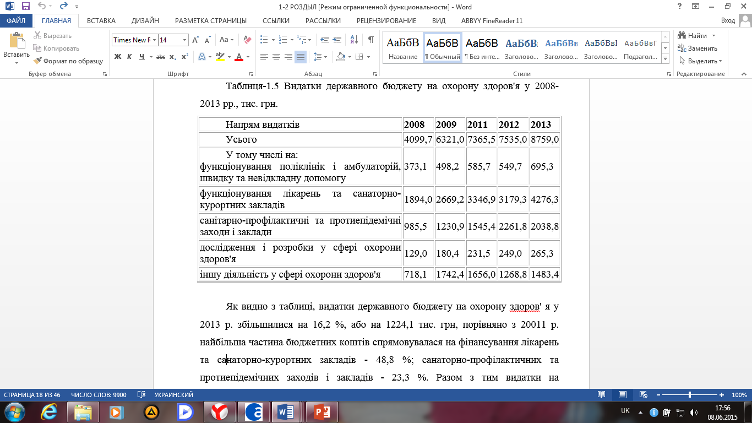
Видатки державного бюджету на охорону здоров'я у 2008-2013 рр., тис. грн.
6

Slide 8

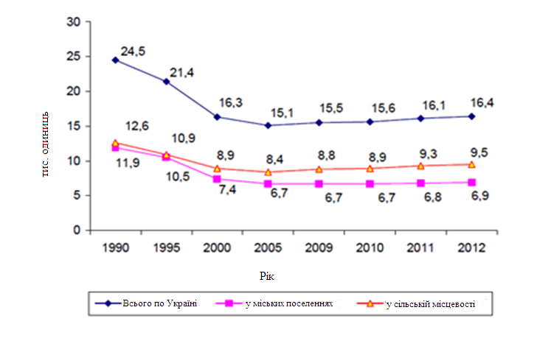
Кількість дошкільних навчальних закладів України
7

Slide 9

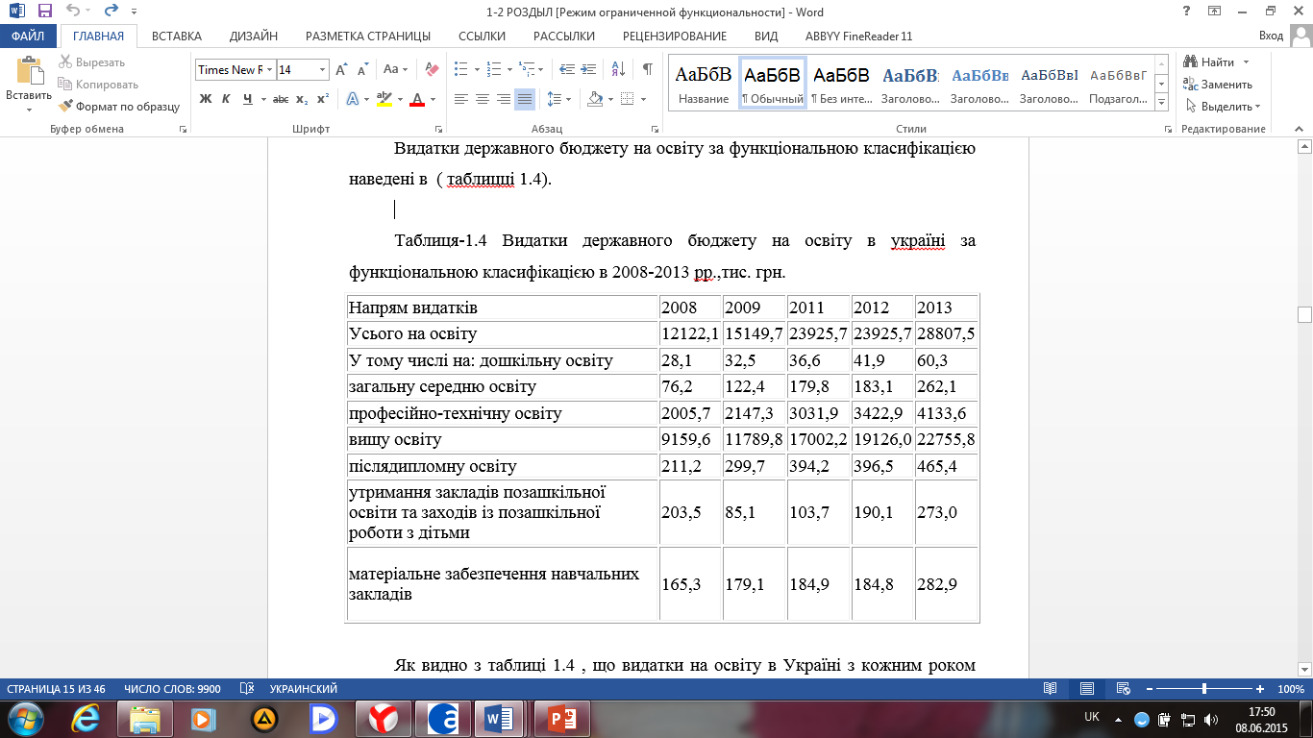
Видатки державного бюджету на освіту в україні за функціональною класифікацією в 2008-2013 рр.,тис. грн.
8

Slide 10
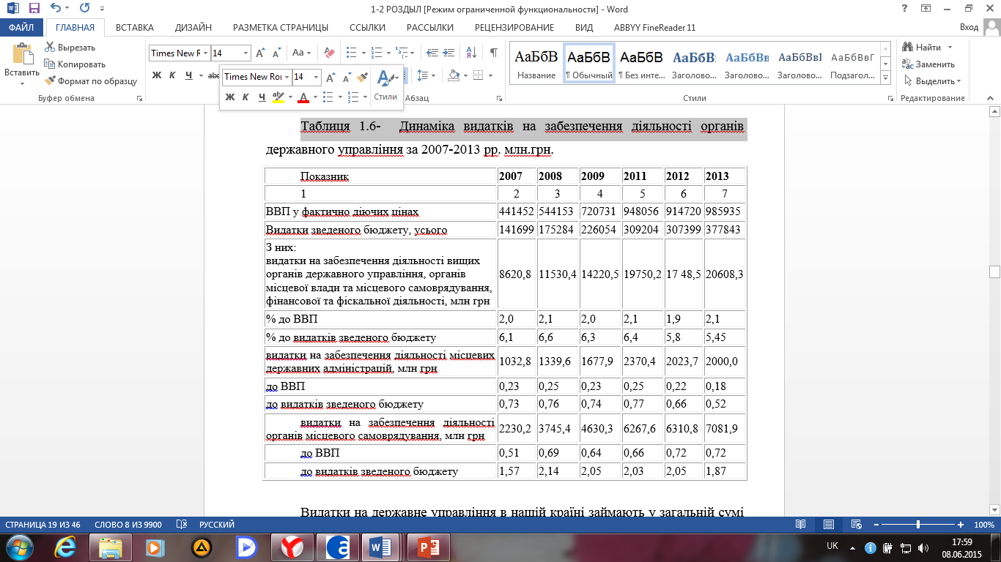
Динаміка видатків на забезпечення діяльності органів державного управління за 2007-2013 рр. млн.грн.
9

Slide 11

Середньомісячна номінальна зарплата працівників державного управління, у грн.
10

Slide 12
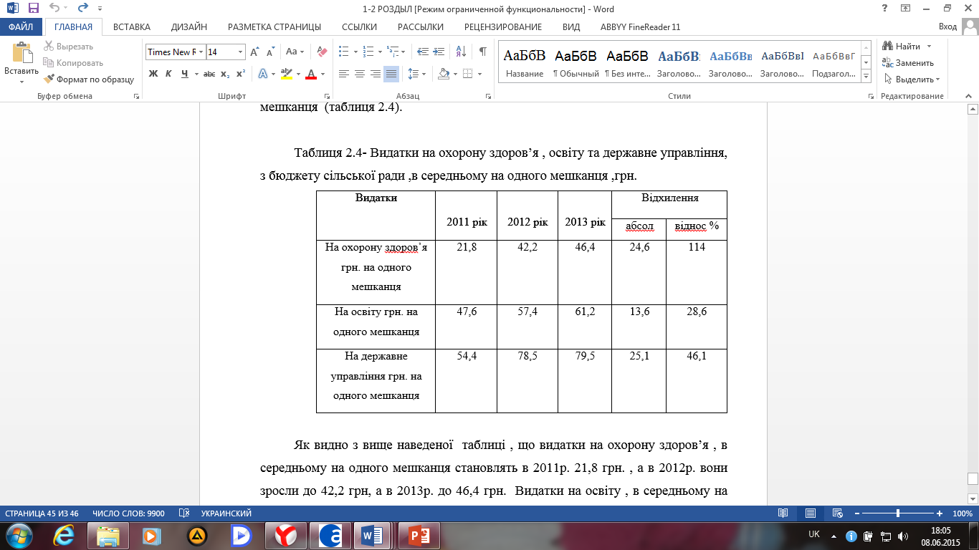
Видатки на охорону здоров’я , освіту та державне управління, з бюджету Носовецької сільської ради ,в середньому на одного мешканця ,грн.
11

Slide 13
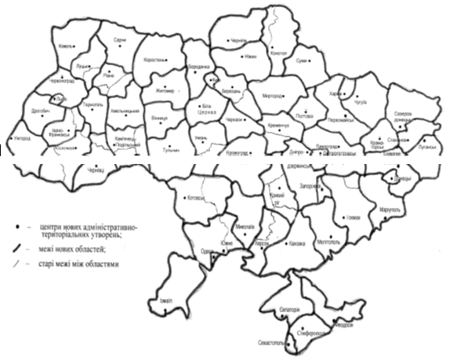
Запропонований адміністративно-територіального поділу України
12

Slide 14

Бізнес пропозиція щодо проведення водопроводу в с. Носівці
13
Мета : забезпечити населення водою
Очікувані результати:
- підвищити надійність водопостачання;
- забезпечити комфорт населення;
- підвищити рівень води
Необхідні інвестиції: 700000 грн.

Slide 15
Покращення соціальної інфраструктури на селі такими способами:
14
відновити закриті та створити нові фельшерсько-акушерські пункти
відновити дошкільні дитячі заклади,
відновити школи,
будинки для літніх людей та інвалідів,
стимулювати приїзд молодих спеціалістів (лікарів, вчителів, працівників культури) для роботи в сільській місцевості шляхом забезпечення житла,
вирішити проблеми транспортного й комунального обслуговування сільського населення.

Slide 16
Дякую за увагу

